Slide 1
WAP Programming Project 시작 발표
3조 catchmind RGB
조장 김송원
조원 서윤영, 안희수, 정다운, 최 진

Slide 2
CATCH MIND 프로그램 기획
동기(목적)
흥미요소
의도
웹게임을 만듦으로써 자바스크립트가 동작하는 원리와 웹의 구조를 이해할 수 있다.
직접 그림을 그리고 그걸 맞춤으로써 숨어있던 창작욕구를 일깨운다.
간단한 게임을 통해 잊고 있던 본인의 예술 감각을 되살려보자!

Slide 3


CATCH MIND 개발도구

Slide 4
CATCH MIND 게임흐름도
게임 찾기
라운드 종료?
YES
순위 발표
NO
게임 시작
출제자 지정
종료
5 ROUND
5 PLAYER
문제 출제
정답자?
YES
출제자 +5POINT
정답자 +10POINT
NO
ROUND++

Slide 5
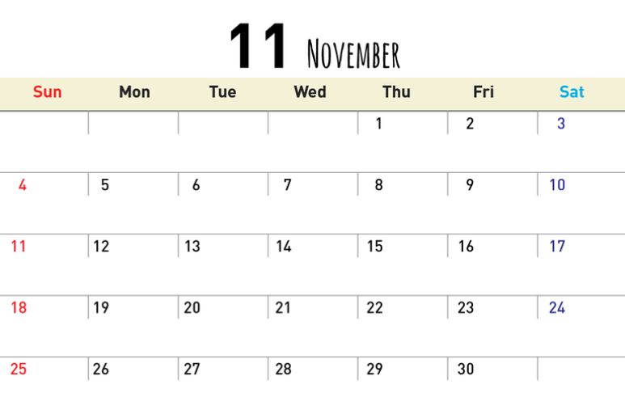
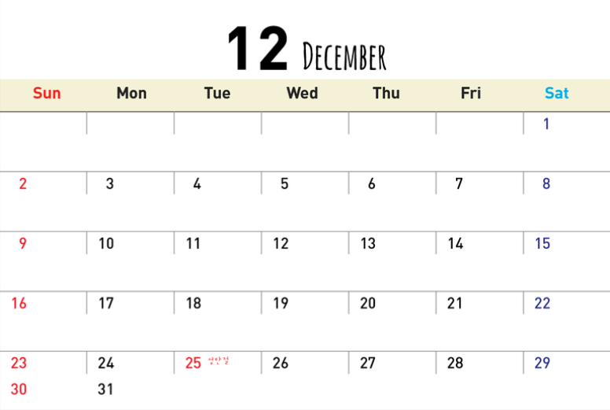
CATCH MIND 일정
Javascript/네트워크 공부
코드 소스 통합
통합소스 테스트
부분별 기능 구현

Slide 6
CATCH MIND Q&A
Q&A

